Slide 1
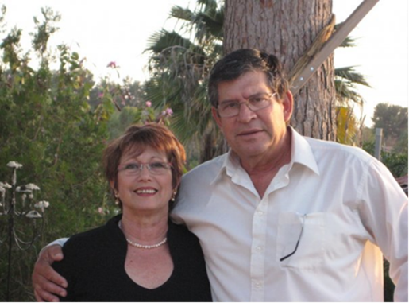
סבתא - סבא: סיפור אהבה
סיפור ילדותם ואהבתם של סבי וסבתי בגבעתיים בשנות ה-50-60
על רקע הקמת המדינה, ימי הצנע, החיים בארץ באותה תקופה, צמיחתה של גבעתיים ועל רקע הווי הילדות והנעורים.

Slide 2
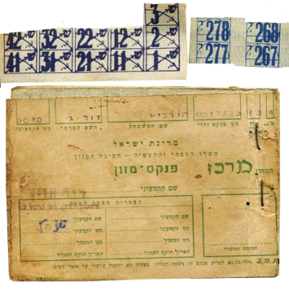
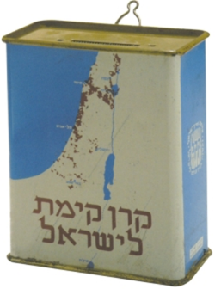
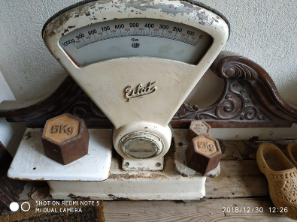
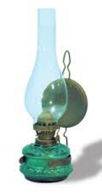
סבא יהודה וסבתא רותי נולדו באותה שנה , 1944, בשלהי מלחמת העולם השנייה. מדינת ישראל עדיין לא קמה. הבריטים שלטו אז בארץ, עד שב -1948 הוכרזה הקמת המדינה, ופרצה מלחמת השחרור. החיים בארץ היו קשים, הימים - ימי צנע... אך זיכרונות הילדות הנעימים של השניים הצטלבו ולא במקרה...

Slide 3
סבתא רותי
נולדה בגבעתיים בשכונת בורוכוב, שהיא השכונה הראשונה בגבעתיים, להוריה נחמה ונפתלי פולקמן, שעלו לארץ בשנות ה-30, לפני מלחמת העולם ה-2. הם הכירו ונישאו בארץ. אביה, שהיה צבע, עבד בצביעת גגות של הקנטינות (חנויות שירות) של חיילי המנדט הבריטי, וכספורטאי עסק גם באימון נוער בהתעמלות ואתלטיקה. אמה עבדה בקטיף ובאריזת תפוזים למשלוח לחו"ל, ובתיקון גרבי ניילון.

Slide 4
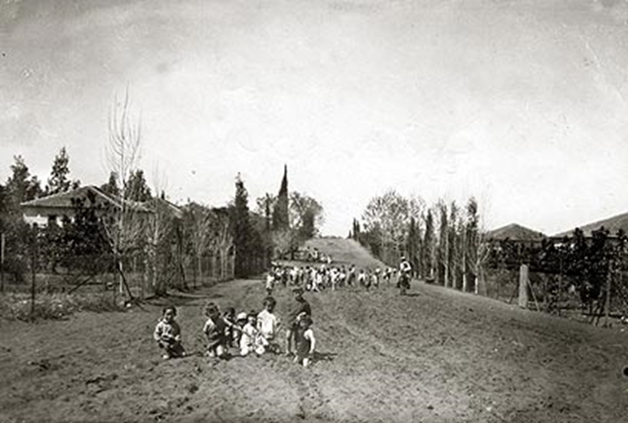
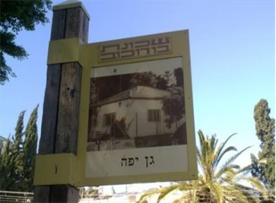
הזיכרונות של סבתא רותי
שכונת בורוכוב בראשיתה
סבתא מספרת על מגורי המשפחה בבית בן 3 חדרים בשכונת בורוכוב. בכל חדר גרה בצפיפות משפחה אחרת. המטבח, השירותים והמקלחת היו משותפים לכל המשפחות. לילדים היה כיף אבל להוריהם היה קשה ולא פעם היו מריבות בין המשפחות. כאן עברו עליהם מלחמת השחרור וההכרזה על מדינת ישראל. גן "יפה" שבו ביקרה סבתי היה אחד משלושת הגנים הראשונים בגבעתיים, בשכונת בורוכוב (1932, ע"ש הגננת יפה בונים)

Slide 5
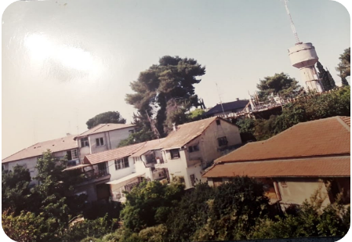
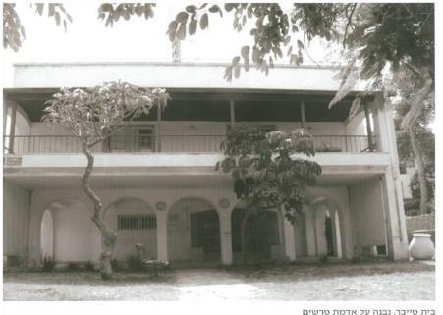
גבעת רמבם ובית סבא
בגיל חמש עברה סבתא עם משפחתה לדירת שני חדרים ברחוב אילת בבית משותף בגבעת רמב"ם, מול בריכת השחייה. (איזו רווחה...!)
ובגיל תשע עברה המשפחה של סבתא לדירה אחרת, ברחוב הצנחנים, קרובה לקודמת. זו הייתה דירה "מרווחת" בת 3 חדרים, קומה שלמה בבניין בן שתי קומות (וחצי) ולכל חדר מרפסת! (לוקסוס באותם ימים).
בבית זה, בית טייבר , התאמנה סבתא כשלמדה פסנתר...

Slide 6
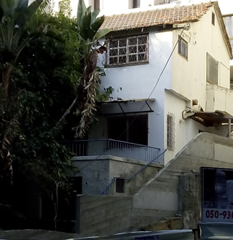
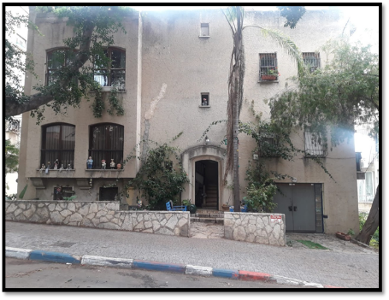
הבית ברחוב הצנחנים
ומי היה השכן בבית ממול??? מרפסת מול מרפסת, חלון מול חלון???...מי שיהיה בעתיד... סבי.
בית סבא הצנחנים 30
בית סבתא הצנחנים 31

Slide 7
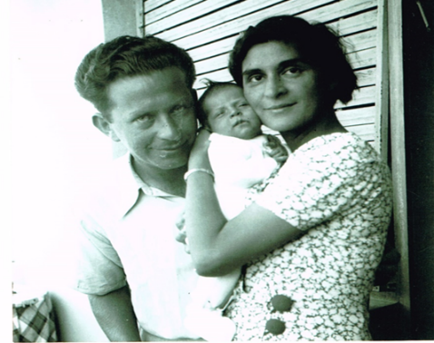
סבא יהודה
סבא יהודה נולד גם הוא בגבעתיים בשנת 1944. גם הוריו הגיעו לארץ לפני מלחמת העולם השנייה. אמו מאנגליה ואביו מקורו מרוסיה (אוקראינה). הם הכירו כאשר אמו בדרכה למשפחה בדרום אפריקה החליטה לבקר בארץ ולצפות ב"מכביה" שהתקיימה בארץ באותם ימים. המשפחה הייתה במצב כלכלי טוב וגרה בקוטג' עם גינה ועצי פרי. אביו נסע ללמוד הנדסה בצרפת, שרת שם גם בצבא וכשחזר לארץ התחתן ועסק בבניה.

Slide 8
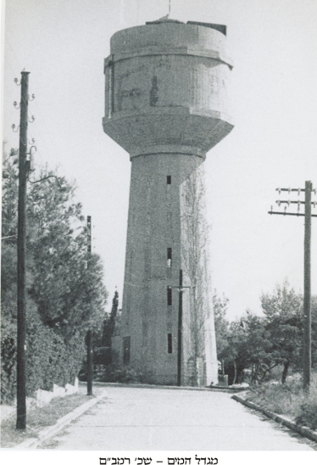
גבעת רמב"ם
גבעת רמב"ם הייתה שכונה צעירה יחסית בגבעתיים, אך היו לה נקודות ייחוס היסטוריות משלה: למשל, מגדל המים ווילות "המיוחסים" סביבו. סבא וסבתא, שגרו קרוב אליו, מספרים: "לכאן היינו באים לשחק. המקום היה שקט, ריח האורנים וכבישי הבטון המחורצים סביבו זכורים לנו עד היום." המגדל נבנה בשנת 1935 כדי לספק מים לבתים, אך הוא שימש כמפקדה צבאית וכמגדל תצפית להתרעה מפני פורעים ערבים וכמרכז לאימונים של ההגנה.

Slide 9
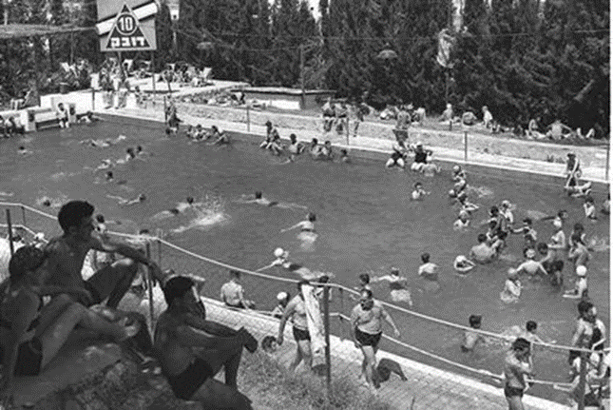
.
נקודה חשובה נוספת בסביבה הייתה בריכת השחייה הציבורית הראשונה בארץ. במקום שיעורי ההתעמלות בביה"ס היסודי הלכו התלמידים לבריכה ללימודי שחייה. "קרבתה של בריכת השחייה שהייתה ממש מעבר לרחוב סיפקה לנו שעות רבות של הנאה בימי הקיץ וזיכרונות ילדות רבים", מספרים סבא וסבתא.

Slide 10
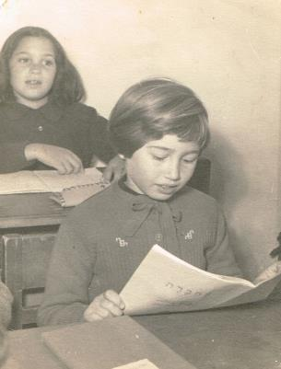
.
סיפור היכרותם של סבא וסבתא החל למעשה בכיתה א'. הם למדו באותה כיתה. אלא שאז עדיין לא התעניינו כלל זה בזו.
בבית הספר העממי ע"ש ב. כצנלסון (לא היו אז חטיבות ביניים, למדו מ-א' עד ח') התנהלו הלימודים בצורה שונה מאשר היום:

Slide 11
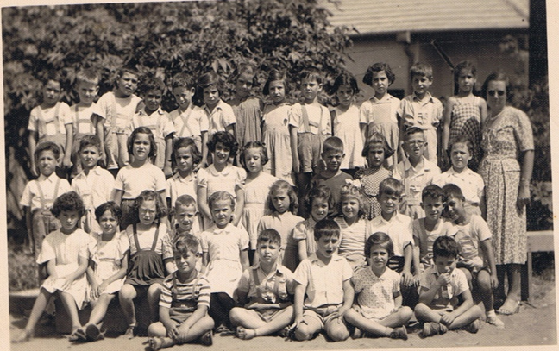
בבית הספר
היו שנים, שבגלל היעדר מקום או מורים למדו בשתי משמרות: בוקר ואחר הצהריים.

Slide 12
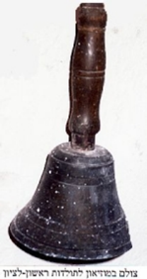
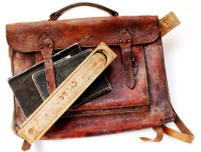
הייתה בביה"ס "מסעדה". מי שרצה יכול היה תמורת תשלום סמלי לאכול במסעדה ארוחת צהרים, אותה בישלו בתורנות התלמידים בניצוחה של המורה ברכה. הריח המיוחד של המסעדה שהתפשט בכל ביה"ס, זכור לסבתא עד היום...
"בכיתות הנמוכות קיבלנו בבוקר שוקו קר חינם... בכוסות אלומיניום (או בדיל?) כדי לשמור על בריאותם של הילדים באותם ימים , ימי הצנע."
מדי פעם אחות בית הספר הייתה נכנסת לכיתה ובודקת ציפרניים וכינים בשיער...
תלבושת אחידה לא הייתה. וכפי שניתן לראות בתמונות נפוצים היו מכנסיים (קצרים) וחצאיות עם כתפיות (שלייקס).

Slide 13
למדו אז מקצועות שונים שהיום כמעט לא קיימים בבתי הספר. למשל: שיעורי חקלאות. "היינו יוצאים לעבוד בגינת בית הספר: הכנו ערוגות, גידלנו ירקות ופרחים. "
היו שיעורי תזונה. למדנו על יסודות המזונות וחשיבות מרכיביהם, ויישמנו אותם במסעדת ביה"ס.
כמו כן, הבנות למדו תפירה ותפרו חצאיות ורקמו את חולצות המחזור. הבנים למדו נגרות והכינו מגשים וכלים נוספים...
היו שיעורי זימרה ושיעורי ציור לכל הכיתה ולא רק כחוגים אחה"צ.

Slide 14
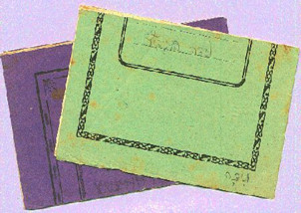
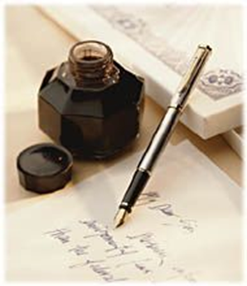
רק מכיתה ה' והלאה הורשינו להשתמש בכלי הכתיבה "המכובד" והנחשק: העט הנובע! אליו התלווה תמיד הנייר הסופג ששמר על ספיגה נאותה של הדיו ועל ניקיון המחברת.
( בכיתות הנמוכות זו הייתה חצי מחברת, כלומר מחברת של 12 דף גזורה לשניים, (מטעמי חיסכון, אולי), פשוטה, בלי הדפסים וקישוטים...)
העט הכדורי (העט הרגיל של היום,"גלובוס")לא היה עדיין בשימוש.

Slide 15
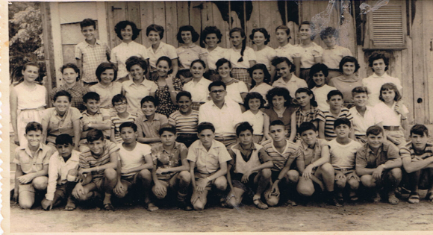
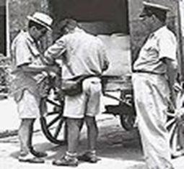
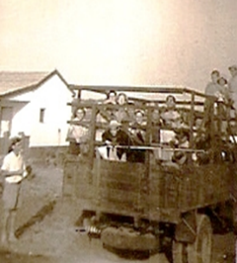
מחלק הקרח
"הרומנטיקה" בין סבא וסבתא החלה בכיתות הגבוהות יותר(ז-ח). הלימודים באותה כיתה, המשחקים באותה שכונה וכמובן "הגיל" אפשרו כבר "לעשות עיניים" ו/או לשלוח מכתבים בגניבה...גם עולם הילדים באותה תקופה היה לגמרי שונה מעולם הילדים היום. לא הייתה טלוויזיה (!!!), לא היה מחשב (!!!), וגם ברדיו התוכניות המיועדות לילדים היו מעטות.
יציאה לטיול שנתי בשנותה-50

Slide 16
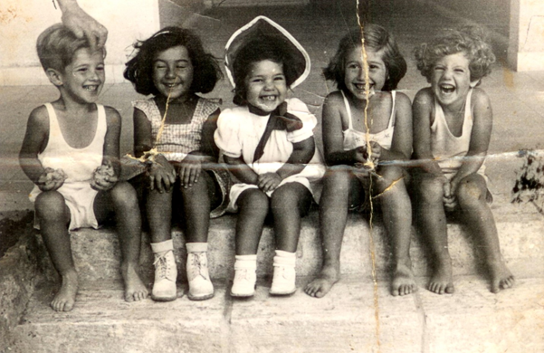
השכונה
סבתא מספרת :"אחרי ביה"ס ובחופשים היינו מבלים בחוץ, משתוללים ועושים מעשי קונדס עד שעות החשכה, ואז נשמעו מהמרפסות קולות האימהות המזרזות את הילדים: ה-בי-תה!
שיחקנו במשחקי כדור שונים, כמו: "לא כלום לא לזוז..." ג'ולות (בעיקר הבנים) ופורפרות.

Slide 17
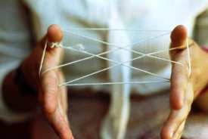
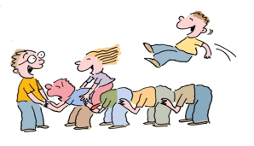
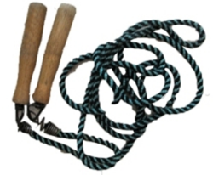
הבנים שיחקו הרבה בכדורגל ובג'ולים, הבנות שיחקו ב"קלאס" וקפצו בחבל.
"שיחקנו בחדרי המדרגות משחקים כמו "חמש אבנים", "אחת, שתים שלוש דג מלוח", חמור ארוך, פרה עיוורת, מחבואים, תופסת..., שיחקנו ב"שוטרים וגנבים", שלוש מקלות ועוד ועוד... "
תעלול נוסף שזכור לסבתא מאותם ימים הוא תעלול החוטים: ילדי השכונה היו מותחים חוטים דקים בין העצים על המדרכות עם רדת החשכה בציפייה שהעוברים ושבים ייתקלו בהם וייבהלו.
"בקיצור - היה תמיד מה לעשות ללא טלוויזיה ומחשב וחיי החברה בחוץ היו כל עולמנו..."

Slide 18
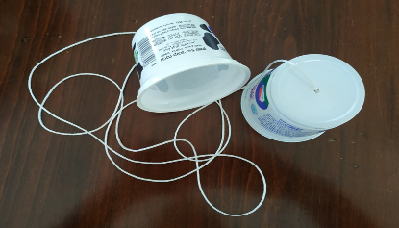
סבא וסבתא נזכרים ב"טלפון" שהכינו מקופסאות שימורים שנקשרו ביניהם בחוט ארוך מחלון בית אחד לאחר, טלפון ששימש אותם לפרטי ולהודעות. כמו כן הם נזכרים בנעימת השריקה ששימשה אותם לקרוא זו לזה מהמרפסת או מהרחוב, ובשעות הרבות שעמדו ודיברו ברחוב "מתחת לבית".
בכיתה ח' התחזקה גם החברות ביניהם . הם הכינו שיעורים יחד, סבא הרכיב את סבתא על אופניים, אך סבא, שהיה ביישן, לא העז לבקש מסבתא חברות. ואז הציע אחיה של סבתא, שלמה, להיות "דוור", והעביר לסבא פתק מסבתא ובו הצעת חברות. שלמה היה גאה כל השנים אחר כך בכך שהוא היה המתווך.

Slide 19
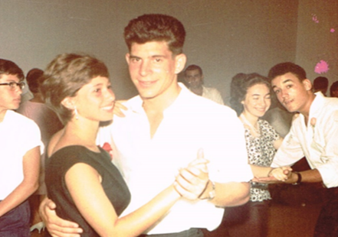
בסוף כיתה ח' כאשר התפצלה הכיתה לתיכונים שונים, עזבה סבתא את תנועת הצופים, שאליה השתייכה, והצטרפה לתנועת הנוער העובד ,שם היה סבא...
בתנועה התחזקה , כמובן, האהבה אף יותר: פעולות, טיולים ומחנות, נוספו חוויות משותפות, (כמו, למשל, איסוף ידני של תפוחי האדמה במחנה העבודה בכיסופים) , עד שבשלב מסוים, בכיתה י' בערך, התחילו להקות וזמרים מחו"ל לתפוס את מקומם של שירי א"י, "ואנו נמשכנו לריקודים סלוניים
שהחלו להיות נפוצים אצל בני גילנו
בערים. התנועה החלוצית
לא אהבה , כמובן, את התרבות
"הפושטית" הזאת, ואנו מצאנו את
עצמנו בחוץ...",מספרים סבתא-סבא

Slide 20
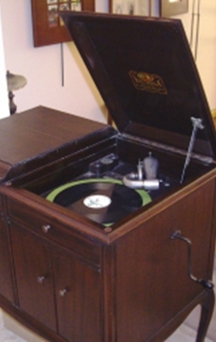
המוסיקה הלועזית סיפקה להם הזדמנויות לרקוד במסיבות ימי שישי בבתים פרטיים וגם אצל סבא יהודה בסלון עם הפטפון הגדול והמשוכלל שהיה רהיט בפני עצמו.
"שמענו להיטים מעל גבי תקליטים מחורצים מויניל ( סוג של פלסטיק) שהיו מסתובבים על גבי הפטפון . רקדנו ריקודי זוגות: סלואו, טנגו, רומבה, צ'צה
ורוק-נ- רול.
סבא אהב בעיקר את השירים השקטים
ואת שירי האהבה, וסבתא הלכה שבי
אחריו...

Slide 21
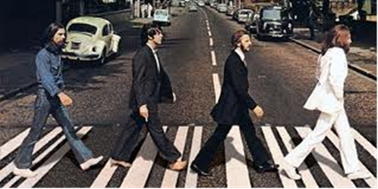
"החיפושיות"
באותן שנים החלה להתפשט בעולם תופעת "הביטניקים", או "ילדי הפרחים" כפי שקראו להם. זו הייתה תנועת מחאה חברתית ותרבותית, שהחלה בארה"ב כמחאה נגד הממסד ונגד מלחמת וייטנאם וסיסמתה: עשו אהבה, לא מלחמה. Make love not war
זו הייתה תופעה שמרדה במוסכמות בכל המובנים: בהתנהגות, בלבוש, במוסיקה ואף בחשיבה. להקת החיפושיות היו הנציגים המכובדים של התנועה, והם התחילו באופנת השיער הארוך והמוסיקה הרעשנית והלבוש "ההיפי".
גם אנחנו נשבינו ע"י האופנה ורוח הזמנים למורת רוחם של הורינו...!

Slide 22
ילדי הפרחים

Slide 23
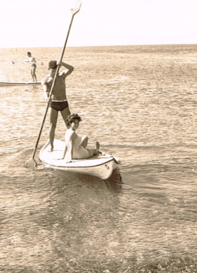
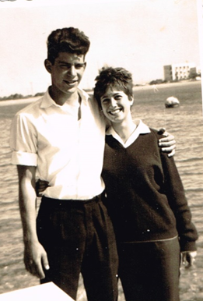
המסיבות והמוסיקה היו הבילויים גם בתקופת התיכון, אבל היו גם
הליכה משותפת לים, טיולים, מסעות רגליים וצעדות.( בהתחלה במסגרת התנועה ואח"כ הגדנ"ע. צעדת ארבעת הימים לירושלים, לדוגמה). היו מחנות קיץ ומחנות עבודה בקיבוצים, ו"שרות לאומי" שם עזרנו בקטיף ובבציר ( לא היו אז תאילנדים בארץ כמו היום...), הלכנו לצבא, עברנו מלחמות ו... עשינו שטויות – חבל"ז.

Slide 24
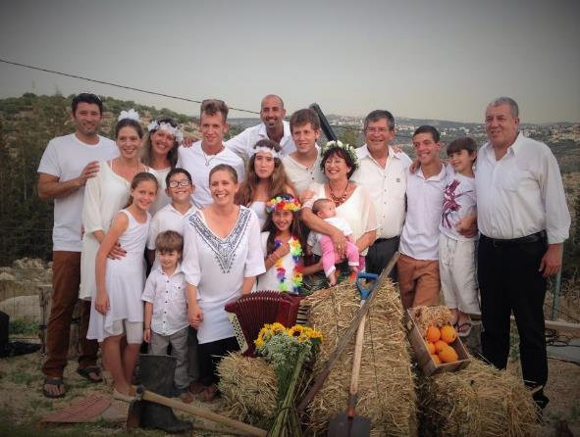
אהבת הנעורים הפכה להיות אהבת חיים
53 שנות נשואים
+ שלוש בנות
+ עשרה נכדים ונכדות
ואני ביניהם

Slide 25
משוב
נכד, נדב ארצי : היה כיף לעבוד עם סבא וסבתא וללמוד על המקומות והתקופה שסבא וסבתא היו ילדים, ושהם היו שובבים מאוד. הכרתי חפצים שנראים היום ממש פרימיטיביים (אגב, בדקתי ש"הטלפון-חוט" אכן עובד), אהבתי את העט הנובע, ולמדתי קצת על ימי הצנע ועל אורח החיים של אז וכן את משחקי החברה בשכונה.
סבא וסבתא: קשה לתמצת תקופה רבת שנים לתוך מספר שיקופיות, ובמיוחד תקופה שחלו בה כל כך הרבה שינויים בכל התחומים. קשה במיוחד להמחיש את רוח התקופה.
קשה עוד יותר להמחיש רגשות ולתעד סיפור אהבה, כשלא היו אז הטלפון הנייד והמצלמה הדיגיטלית....!
עם זאת, נהנינו מאוד לעבוד עם נדב ולהקדיש לו זמן איכות אישי.

